Slide 1

Kvalitet i Dagplejen
Christina Barfoed-Høj, specialkonsulent, Socialministeriet.
18. maj 2010

Slide 2
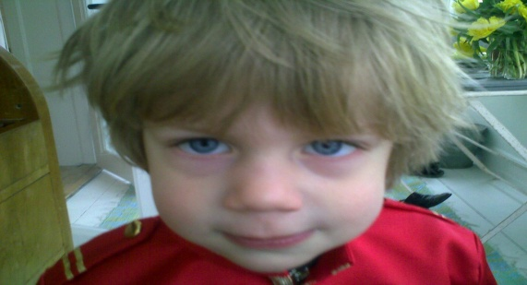
Udfordringer for dagplejen
u
Forventninger om høj indholdsmæssig kvalitet og gode rammer
Færre offentlige udgifter. Øget grad af prioritering af midler og mere kvalitet for de eksisterende midler.
Afbureaukratisering – færre centrale regler.

Slide 3
Danmark skal være et godt land at leve i
u
Af regeringsgrundlaget fremgår det, at Danmark skal være blandt de 10 rigeste lande, at vi skal være innovative, have en høj levealder og tage masser af uddannelse.
Hvordan når vi det?

Slide 4
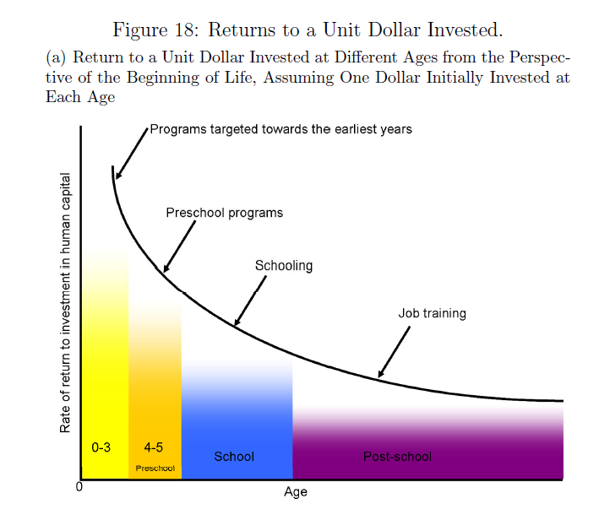
Høj kvalitet i dagtilbud er vigtig
u
Al forskning peger på at en tidlig indsats er fundamental.

Slide 5
Hvordan får vi mere kvalitet for pengene?
u
Principper:
Dygtige medarbejdere og derfor fokus på ledelse og initiativer, der videreudvikler og opkvalificerer.
Forskning, der kan dokumentere, hvad der virker.
Digitalisering, effektivisering og afbureaukratisering.

Slide 6
Konkrete kvalitetsinitiativer 1
u
Mere kvalitet i sprogarbejdet:
  Massiv informations- og efteruddannelsesindsats af det pædagogiske personale i forhold til arbejdet med sprogvurderinger og sprogstimulering i kommuner - 34,5 mio. kr.
  3-årigt forskningsprojekt om den sproglige udvikling hos børn i dagtilbudsalderen samt effektfulde indsatser over for børn med forskellige sproglige vanskeligheder 8 mio. kr.
  Udvikling af sprogvurderingsmateriale i forhold til 3-årige, 5½-årige og børn i børnehaveklassen samt støttematerialer ift. hvordan omsættes viden til handling

Slide 7
Konkrete kvalitetsinitiativer 2
u
Fokus på kvalitet i dagplejen:
  Disse dage!
  Undersøgelse af dagplejens vilkår, herunder rekruttering, vikardækning mv. Undersøgelsen munder ud i et best practise-katalog, der skal bidrage til at sprede viden om gode måder at udvikle og løfte kvaliteten i dagplejen gennem f.eks. organiseringen af dagplejen, rekrutteringskampagner mv.
  Danmarks Evalueringsinstitut (EVA) undersøger, hvordan kommunerne arbejder med udvikle den indholdsmæssige kvalitet i dagplejen – for derigennem at bidrage til at styrke kommunernes arbejde med at sikre og udvikle kvalitet i dagplejen.

Slide 8
Konkrete kvalitetsinitiativer 3
u
Mere viden giver kvalitet
  Stort forskningsprogram om hvilke metoder og organiseringer, der virker i forhold til børns læring, herunder især udsatte børn.
  Forskellige metoder og kontrolgrupper bliver effektvurderet i forhold til hinanden.
Dokumentation af faglig kvalitet - nye refleksioner
  Udvikling af 7 forskellige redskaber som dagtilbud kan bruge til at vurdere faglig kvalitet.
  26 kommuner, forskere, KL og ministerier deltager i dette fælles projekt ”Faglige Kvalitetsoplysninger”.
  Redskaberne bidrager til at vurdere f.eks. børnemiljøet, børnenes sociale, personlige, kognitive eller sproglige kompetencer.
  Støttematerialer giver ideer til, hvordan man kan gå fra dokumentation til handling

Slide 9
Færre og mere enkle regler på dagtilbudsområdet
  Reglerne om sprogvurderinger af 3-årige børn samles i dagtilbudsloven.
  Sprogvurderinger skal fremover målrettes
    de 3-årige børn i dagtilbud, hvor personalet formoder at der er behov for sprogstimulering
    og de 3-årige børn der ikke er i dagtilbud.
  De børn, der vurderes at have behov for sprogunderstøttende aktiviteter, skal tilbydes sprogstimulering.
  Forældre er pligtige i forhold til at lade deres barn modtage sprogvurdering og sprogstimulering, såfremt det vurderes nødvendigt.

Slide 10
Færre og mere enkle regler på dagtilbudsområdet - fortsat
  De pædagogiske læreplaner skal fremover evalueres hvert 2. år og kommunalbestyrelsen skal drøfte evalueringerne af læreplanerne hvert 2. år.
  Der skal ikke længere udarbejdes en børnemiljøvurdering hvert 3. år. I stedet skal arbejdet med børnemiljø integreres i arbejdet med den pædagogiske læreplan.
  Og afbureaukratisering lokalt er selvfølgelig ligeså væsentligt som den centrale afbureaukratisering.

Slide 11
Altså…
  Høj kvalitet i dagplejen og andre dagtilbud er vigtig – for børnenes og samfundets skyld.
  Der kommer ikke umiddelbart flere penge.
  Høj kvalitet skal sikres og videreudvikles via
    Dygtige medarbejdere – derfor fokus på ledelse og initiativer, der videreudvikler og opkvalificerer.
    Forskning, der kan dokumentere, hvad der virker.
    Digitalisering, effektivisering og afbureaukratisering.

